Slide 1
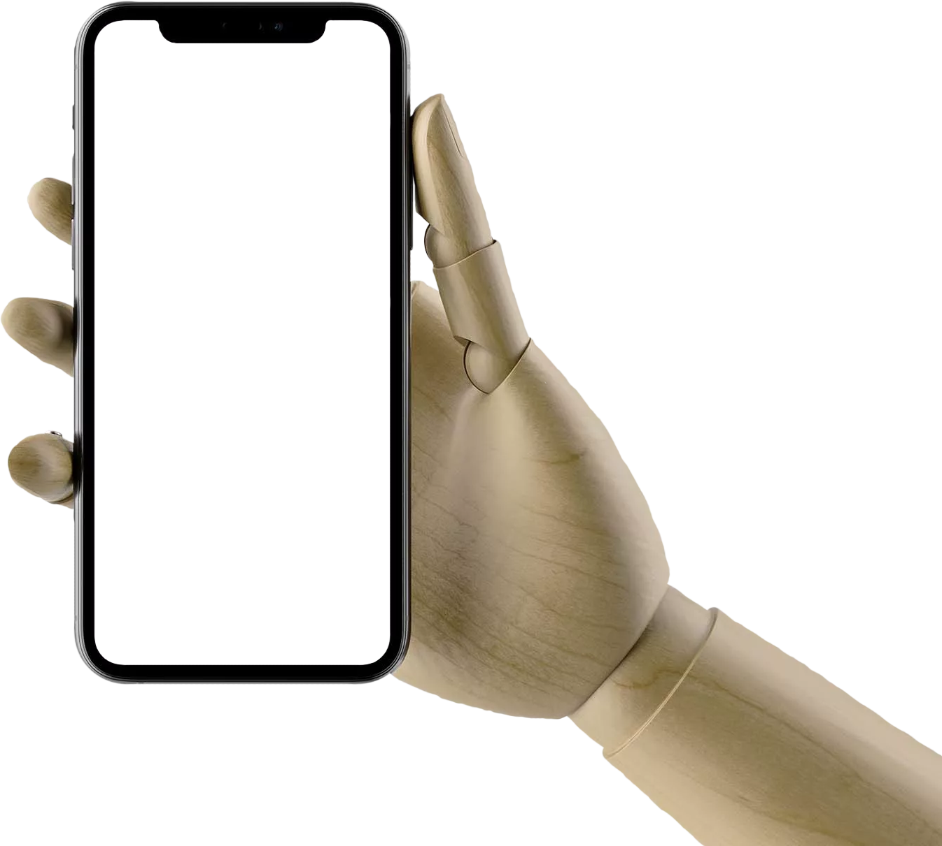

Awimul
Android Windows Emulator
Автор: Дернин Иван
Площадка: ТОЦ Samsung
Преподаватель: Ильин Владимир

Slide 2

Цель
Создать Android-приложение, с помощью которого можно запускать приложения ОС Windows RT на мобильном устройстве.

Slide 3
Задачи
Написать код для взаимодействия с библиотеками системы Wine
Создать удобный, настраиваемый пользовательский интерфейс
Создать меню для настройки параметров системы и пользователей

Slide 4
Принцип работы
Ввод
Вывод
Wine
Приложение
Системные DLL (KERNEL, GDI, USER) и другие DLL
Wineserver
Приложение
NTDLL
WineActivity
XServer
WineService
org.winehq.wine
WineActivity
LibraryManager

Slide 5
Принцип работы
Вывод
Wine
Приложение
XServer
runOnUiThread
WineGroup
WineView
wine_surface_changed
createWindow
createView
setSurface
createContentView
createWindow
LibraryManager
Window
wine_surface_changed
org.winehq.wine
WineActivity
WineService
createWindow

Slide 6
Принцип работы
Ввод
Wine
Приложение
WineActivity
XServer
onTouch
wine_motion_event
changeFocus
Дочерний класс BaseControls
getFocusedWindow
org.winehq.wine
WineActivity
LibraryManager
Действие
MouseActions
wine_motion_event

Slide 7
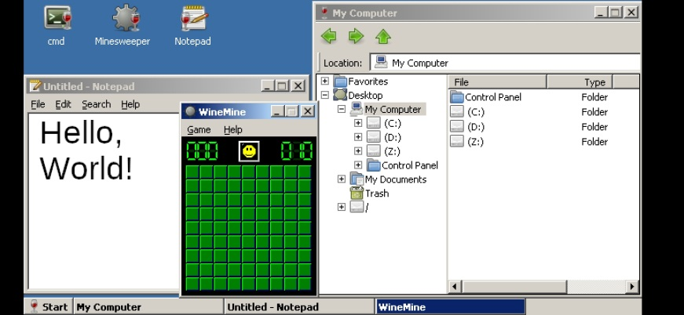
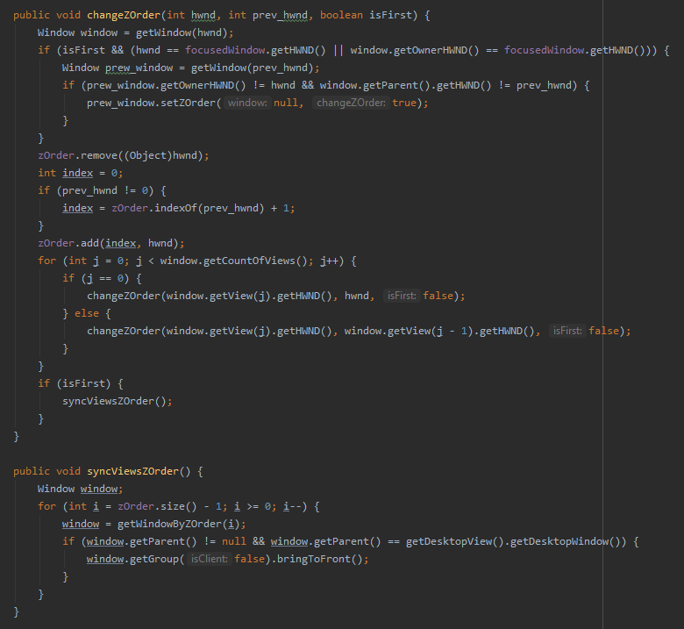
Пользовательский интерфейс
Код изменения порядка окон и их последующей синхронизации.

Slide 8
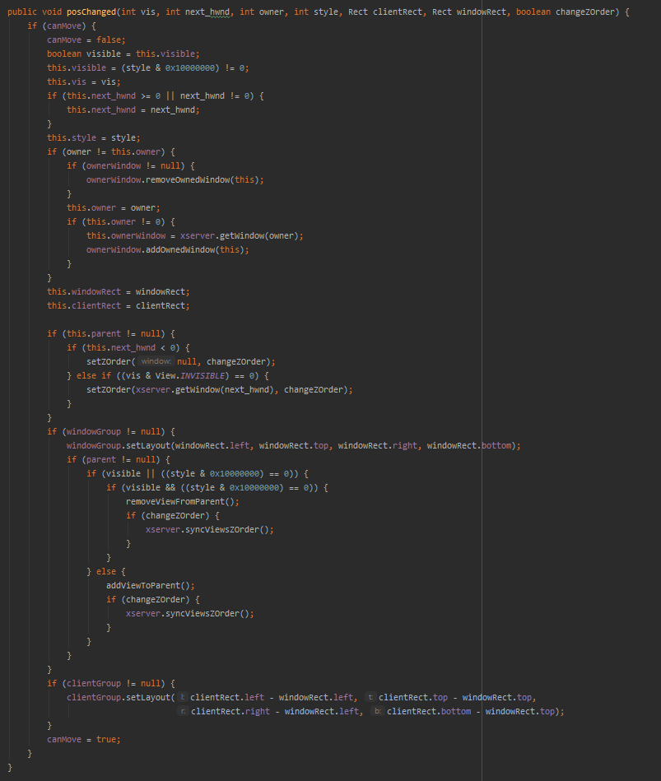
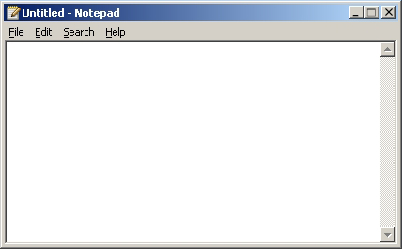
Пользовательский интерфейс
Код для изменения положения окна на рабочем столе
Window зона
Client зона

Slide 9
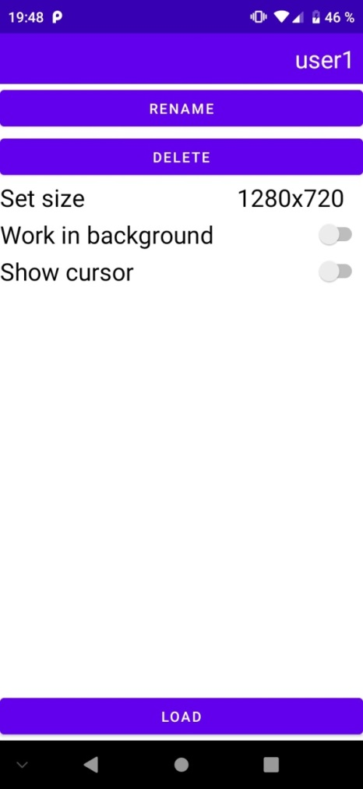
Меню
Меню выбора пользователя и настроек системы.

Slide 10
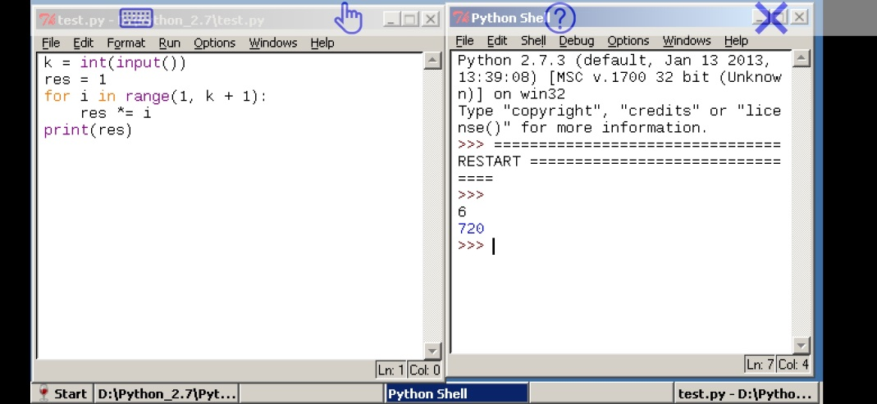
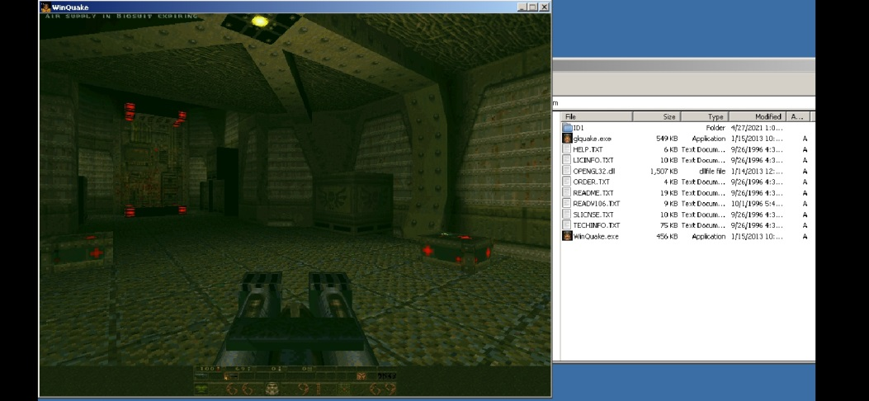
Демонстрация работоспособности
Python 2.7
Quake

Slide 11

Особенности
?
Телефон в отличии от компьютера всегда под рукой
Возможность использования Windows приложений без подключения к сети (в отличии от Remote Desktop)
Высокая скорость работы (в отличии от Bochs, Qemu или Limbo)
Простота в использовании
Интуитивно понятный интерфейс
Возможность работы в фоновом режиме

Slide 12
Итоги
Создано приложение с простым и понятным пользовательским интерфейсом для использования программ Windows RT на Android
Перспективы
Поддержка приложений Windows x86
Адаптация для работы на различных устройствах на базе Android

Slide 13

Спасибо за внимание!

